Slide 1
Svätoplukovo kráľovstvo ožíva
Kedysi a dnes

Slide 2
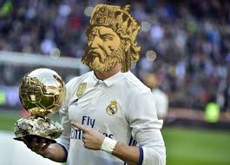
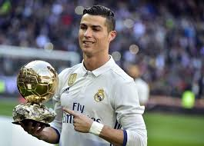
Futbalista
Biela farba,hrdý postoj, na zápasoch je vždy ako stroj.
Pred ním každý rešpekt má,
nad všetkými vyniká.

Slide 3
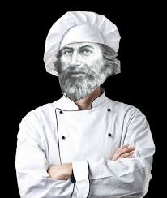
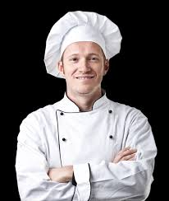
Kuchár
Všade dobre, ale u Svätopluka najlepšie jedlo je,
nikdy od neho neodídete bez plného brucha
a k tomu ešte vám dá dobrého ducha.

Slide 4
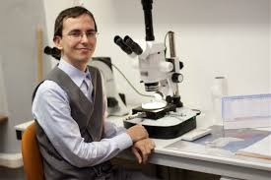
Vedec
Svätoplukove vedecké objavy
zveľadili čaro a hranice Veľkej Moravy.

Slide 5
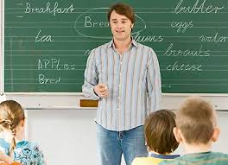
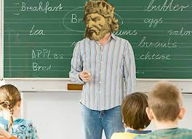
Učiteľ
Svätopluk, učiteľ náš drahý dal si nám dobré rady,
že keď spolu držať budeme,
nikdy o Veľkomoravskú ríšu neprídeme.

Slide 6
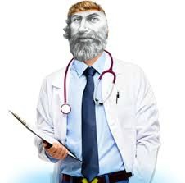
Lekár
MUDr. Svätopluk - liečiteľ
Svätopluk vylieči všetky strasti a bolesti krajiny.
Zdravý ako ryba
chorobám sa vyhýba.

Slide 7
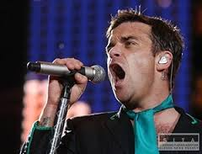
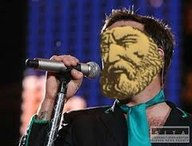
Spevák
Teraz kráľom som já.
I don‘t care I love Svätopluk
Z Veľkej Moravy cestu si razia, v prírode a horách kolóny nehlásia.

Slide 8
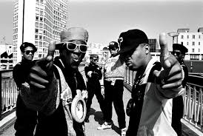
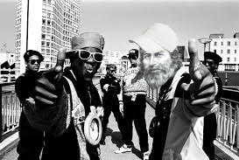
Raper
Sväto,Sväto,Sväto,Sväto,Svätopluk,
čo mal na bojisku najlepší luk
a viedol s ním celý nitriansky pluk.

Slide 9
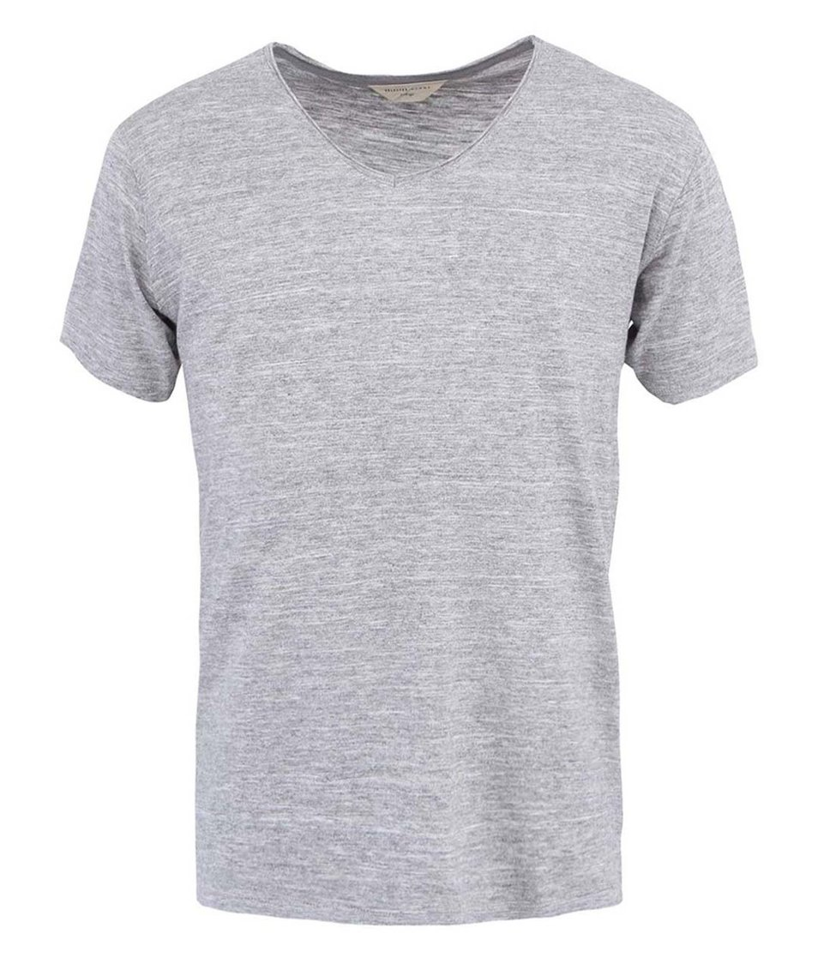
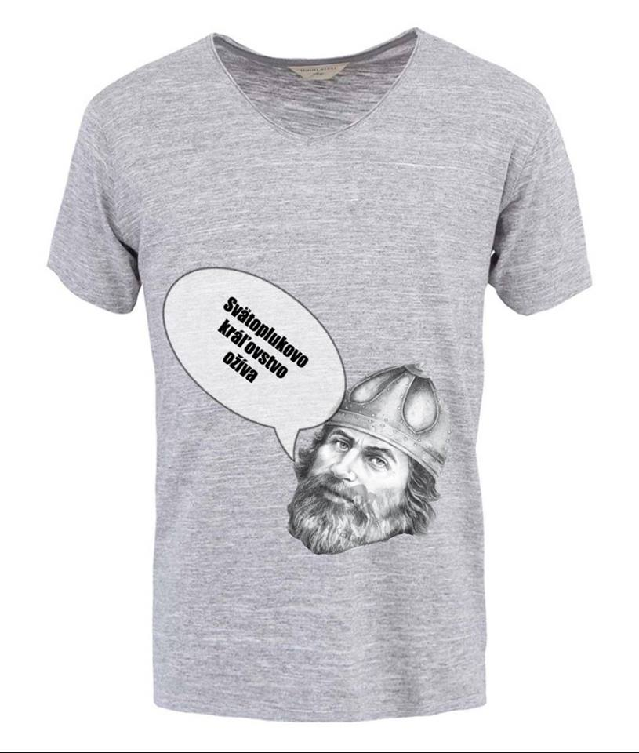
Návrhár oblečenia
Tričko od Svätopluka na seba daj, vždy sa usmievaj
a veselo s dobou kráčaj!
Samuel Tomáš Izrael, Trenčianske Jastrabie

